Slide 1
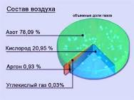
Азот и его соединения
Символ - N
Атомный вес - 14.0067
Плотность - 0.808 (при -195.8°C)
Температура плавления - -209.86 °C
Температура кипения - -195.82 °C
Открыт - Д. Резерфордом в 1772 г.

Slide 2
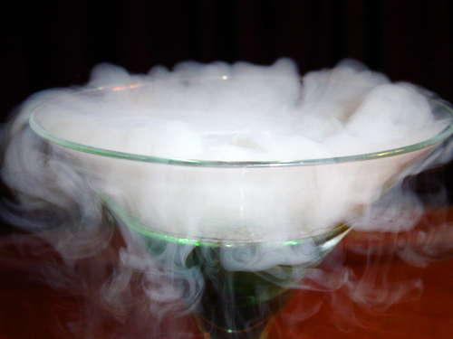
Жидкий азот
Жидкий азот —не взрывоопасен и не ядовит.
жидкость прозрачного цвета. Имеет точку кипения −195,75 °С
Испаряясь, азот охлаждает очаг возгорания и вытесняет кислород, необходимый для горения, поэтому пожар прекращается. Так как азот, в отличие от воды, пены или порошка, просто испаряется и выветривается, азотное пожаротушение, наряду с углекислотным, — наиболее эффективный с точки зрения сохранности ценностей способ тушения пожаров.

Slide 3
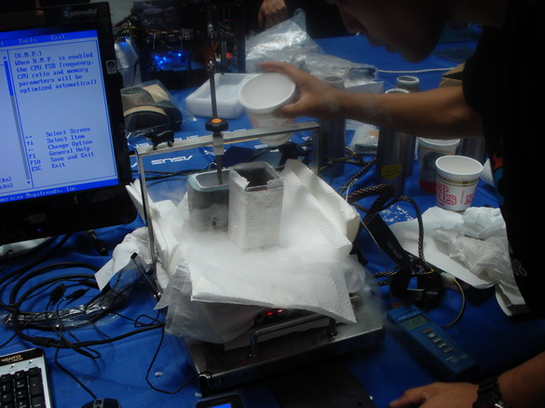
Применение жидкого азота
;
для охлаждения различного оборудования и техники;
для охлаждения компонентов компьютера при экстремальном разгоне

Slide 4
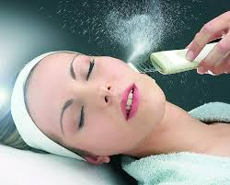
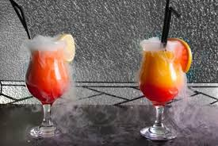
Применение жидкого азота
В косметологии жидкий азот применяется . для лечения вульгарных, подошвенных и плоских бородавок, папиллом, гипертрофических рубцов, вульгарной угревой сыпи, розовых угрей.
В пищевой промышленности азот зарегистрирован в качестве пищевой добавки E941, как газовая среда для упаковки и хранения, хладагент, а жидкий азот применяется при разливе масел и негазированных напитков для создания избыточного давления и инертной среды в мягкой таре.

Slide 5
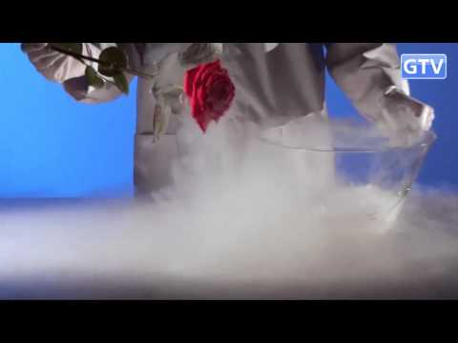
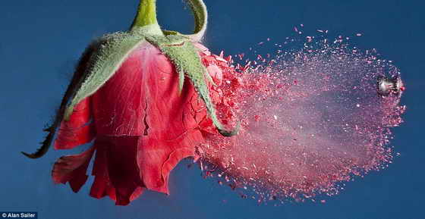
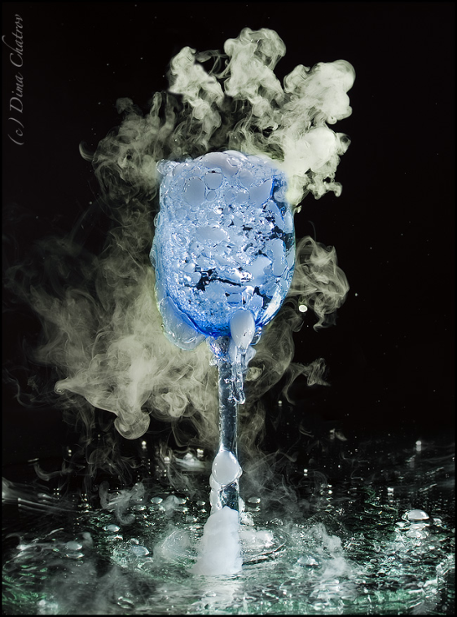
Поведение веществ в жидком азоте
Вещества в жидком азоте становятся хрупкими

Slide 6
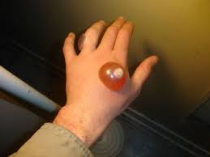
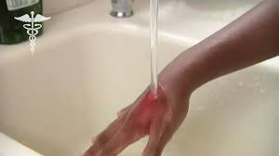
Ожоги жидким азотом
Следует охладить поражённые участки тела водой или холодными предметами, ввести обезболивающие препараты, наложить на раны повязки из стерильных перевязочных средств или подручных материалов.

Slide 7
Кессонная болезнь
Кессонная болезнь возникает при быстром снижении давления (например, при всплытии с глубины, выхода из кессона или барокамеры, или подъеме на высоту). При этом газ азот, ранее растворенный в крови или тканях, образует газовые пузырьки в кровеносных сосудах. Характерные симптомы включают боль или неврологические нарушения. Тяжелые случаи могут быть фатальными.

Slide 8
Химические свойства азота
В химическом отношении азот довольно инертный газ из-за прочной ковалентной связи, атомарный же азот химически очень активен. Из металлов свободный азот реагирует в обычных условиях только с литием, образуя нитрид:
6Li + N2 = 2Li3N
С повышением температуры активность молекулярного азота увеличивается. При взаимодействии азота с водородом при нагревании, повышенном давлении и присутствии катализатора образуется аммиак:
N2 + 3H2 = 2NH3
С кислородом азот соединяется только в электрической дуге с образованием оксида азота (II):
N2 + O2 = 2NO

Slide 9
Оксиды азота
Оксид азота(V) (N2O5)
С водой и щелочами не реагируют
Оксид азота(III) (N2O3) Оксид азота(IV) (NO2)
Оксид азота(I) (N2O) Оксид азота(II) (NO)
2NO2 + H2O = HNO3 + HNO2,
4NO2 + 2H2O + О2 = 4HNO3.

Slide 10
Азотная кислота
Температура кипения азотной кислоты +83 °С, температура замерзания –41 °С, т.е. при обычных условиях это жидкость. Резкий запах и то, что при хранении она желтеет, объясняется тем, что концентрированная кислота малоустойчива и под действием света или при нагревании частично разлагается.
4HNO3 = 2H2O + 4NO2 + O2.

Slide 11
Взаимодействие с металлами
Концентрированная азотная кислота Me + HNO3(конц.) → соль + вода + NO2
С концентрированной азотной кислотой не взаимодействуют благородные металлы (Au, Ru, Os, Rh, Ir, Pt), а ряд металлов (Al, Ti, Cr, Fe, Co, Ni) при низкой температуре пассивируются концентрированной азотной кислотой. Реакция возможна при повышении температуры
Ag + 2HNO3(конц.) → AgNO3 + H2O + NO2↑.

Slide 12
Взаимодействие с металлами
Разбавленная азотная кислота
Продукт восстановления азотной кислоты в разбавленном растворе зависит от активности металла, участвующего в реакции:
Активный металл
8Al + 30HNO3(разб.) → 8Al(NO3)3 + 9H2O + 3NH4NO3
Металл средней активности
10Cr + 36HNO3(разб.) → 10Cr(NO3)3 + 18H2O + 3N2
Металл малоактивный
3Ag + 4HNO3(разб.) → 3AgNO3 + 2H2O + NO

Slide 13
Получение азотной кислоты
NaNO3 + H2SO4 = NaHSO4 + HNO3
4NH3 + 5O2 → 4NO + 6H2O (Условия: катализатор – Pt, t = 500˚С)
2NO + O2 → 2NO2
4NO2 + О2 + 2H2O ↔ 4HNO3

Slide 14
Применение азотной кислоты
Производство азотных и комплексных удобрений.
Производство взрывчатых веществ.
Производство красителей.
Производство лекарств.
Производство пленок, нитролаков, нитроэмалей.
Производство искусственных волокон.
Как компонент нитрующей смеси, для траления металлов в металлургии.

Slide 15
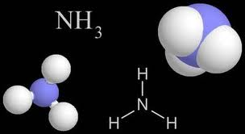
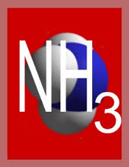
Аммиак
(
.
Аммиа́к— NH3, нитрид водорода, при нормальных условиях — бесцветный газ с резким характерным запахом (запах нашатырного спирта).
Аммиак почти вдвое легче воздуха. Растворимость NH3 в воде чрезвычайно велика — около 1200 объёмов (при 0 °C) или 700 объёмов (при 20 °C) в объёме
Аммиак (в европейских языках его название звучит как «аммониак») своим названием обязан оазису Аммона в Северной Африке, расположенному на перекрестке караванных путей. В жарком климате мочевина (NH2)2CO, содержащаяся в продуктах жизнедеятельности животных, разлагается особенно быстро. Одним из продуктов разложения и является аммиак. По другим сведениям, аммиак получил своё название от древнеегипетского слова амониан. Так называли людей, поклоняющихся богу Амону. Они во время своих ритуальных обрядов нюхали нашатырь NH4Cl, который при нагревании испаряет аммиак.

Slide 16
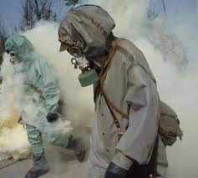
Аммиак - опасен
В медицине 10% водный раствор аммиака известен как нашатырный спирт. Резкий запах аммиака раздражает специфические рецепторы слизистой оболочки носа и способствует возбуждению дыхательного и сосудодвигательного центров, поэтому при обморочных состояниях или алкогольном отравлении пострадавшему дают вдыхать пары нашатырного
Первая медицинская помощь: промыть глаза и лицо водой, надеть противогаз или ватно-марлевую повязку, смоченную 5% раствором лимонной кислоты, открытые участки кожи обильно промыть водой, немедленно покинуть очаг заражения.
При попадании аммиака в желудок надо выпить несколько стаканов теплой воды с добавлением одной чайной ложки столового уксуса на стакан воды и вызвать рвоту.
Аммиак опасен при вдыхании. При остром отравлении аммиак поражает глаза и дыхательные пути, при высоких концентрациях возможен смертельный исход. Вызывает сильный кашель, удушье, при высокой концентрации паров — возбуждение, бред. При контакте с кожей — жгучая боль, отек, ожег с пузырями.

Slide 17
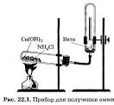
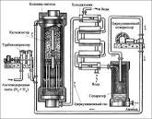
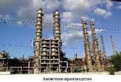
Получение аммиака
лаборатории используют действие сильных щелочей на соли аммония:
NH4Cl + NaOH = NH3↑ + NaCl + H2O
(NH4)2SO4 + Ca(OH)2 = 2NH3↑ + CaSO4 + 2H2O
Промышленный способ получения аммиака основан на прямом взаимодействии водорода и азота:
N2(г) + 3H2(г) ↔ 2NH3(г) + 45,9 кДж
Условия:
катализатор – пористое железо
температура – 450 – 500 ˚С
давление – 25 – 30 атм

Slide 18
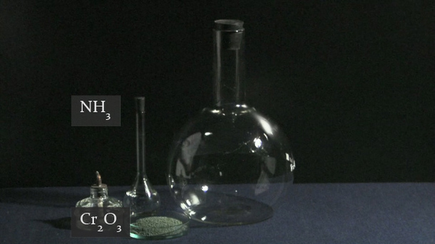
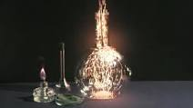
Химические свойства аммиака
NH3 – сильный восстановитель.
1. Горение аммиака (при нагревании)
4NH3 + 3O2 → 2N2 + 6H20
2. Каталитическое окисление амииака (катализатор Pt – Rh, температура)
4NH3 + 5O2 → 4NO + 6H2O

Slide 19
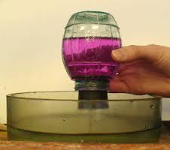
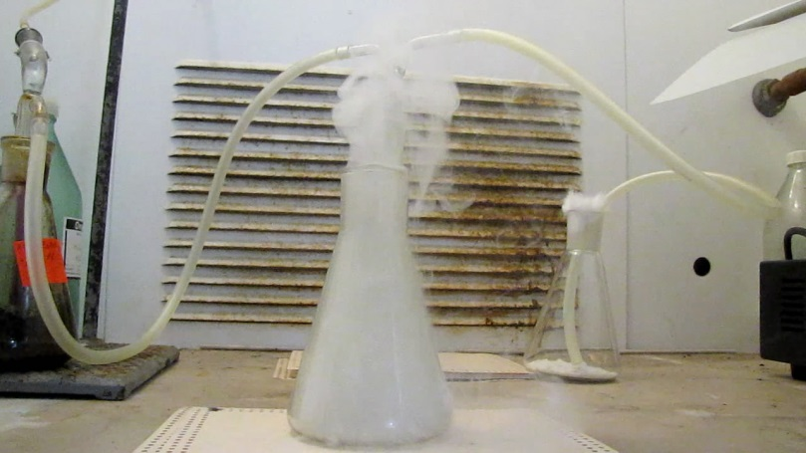
Взаимодействие аммиака с водой и кислотами
И водный раствор аммиака, и соли аммония содержат особый ион — катион аммония NH4, играющий роль катиона металла. Он получается в результате того, что атом азота имеет свободную (неподеленную) электронную пару, за счет которой и формируется еще одна ковалентная связь с катионом водорода, переходящего к аммиаку от молекул кислот или воды:
Такой механизм образования ковалентной связи, которая возникает не в результате обобществления непарных электронов, а благодаря свободной электронной паре, имеющейся у одного из атомов, называется донорно-акцепторным.
NH3 + Н20 <-> NН4 + ОН-
Если к раствору аммиака прилить несколько капель фенолфталеина, то он окрасится в малиновый цвет, т. е. покажет щелочную среду:
NH3 + HCl = NH4Cl↑
2NH3 + H2SO4 = (NH4)2SO4↓

Slide 20
Соли аммония
вступают в обменную реакцию с кислотами и солями:
(NH4)2SO4 + Ba(NO3)2 → BaSO4 ↓ + 2NH4NO3 (NH4)2CO3 + 2HCl → 2NH4Cl + Н2O + CO2 ↑ взаимодействуют с растворами щелочей с образованием аммиака – качественная реакция на ион аммония:
NH4Cl + NaOH → NaCl + NH3 ↑ + Н2O
разлагаются при нагревании NH4Cl → NH3↑ + HCl
NH4NO3 → N2O↑ + 2Н2O
(NH4)2Cr2O7 → N2↑ + Cr2O3+ 4Н2O

